Slide 1
Estimate WBGT
Using Ta, RH, SR, WS

Slide 2
綜合溫度熱指數WBGT(濕球黑球溫度)
定義
結合對人體熱平衡影響較大的氣溫、濕度及輻射熱此三者的溫度指標，此外，風（氣流）也會影響
使用乾球溫度計、濕球溫度計、黑球溫度計推算而成
應用
勞工、運動員及軍人在工作、活動、操練的熱危害預警
高溫作業勞工作息時間標準
時量平均綜合 溫度熱指數值℃ | 輕工作 | 30.6 | 31.4 | 32.2 | 33.0
 | 中度工作 | 28.0 | 29.4 | 31.1 | 32.6
 | 重工作 | 25.9 | 27.9 | 30.0 | 32.1
每小時作息時間比例 |  | 連續作業 | 75%作業 25%休息 | 50%作業 50%休息 | 25%作業 75%休息

Slide 3
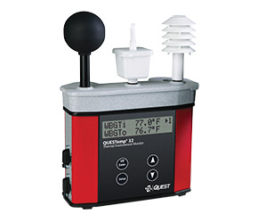
綜合溫度熱指數WBGT(濕球黑球溫度)
室內量測 WBGT = 0.7 * Tw + 0.3 * Tg
在勞工作業場所現行規範下，熱危害著重於室內熱源所產生，WBGT 指數是使用 QUEST(3MTM, Oconomowoc, WI, USA)等商用儀器直接測量得到，包括乾球溫度(Ta)、黑球溫度(Tg)及濕球溫度(Tw)，再綜合此三種溫度而得。
室外量測 WBGT = 0.7 * Tw + 0.2 * Tg + 0.1 * Ta
目前市售之測量儀器，無法長時間在日照下進行測量，會有過熱當機的問題，無法依傳統測量方法在戶外高氣溫作業環境下進行勞工熱危害暴險評估。
替代方案：使用中央氣象局的氣象資料推算
可得乾球溫度，但缺乏濕球溫度及黑球溫度資料，因此利用氣象局已有與濕球及黑球溫度相關的測量數據再代入理論推導式來計算出室外 WBGT 指數

Slide 4
Method
Translate the program of Excel VBA into R script
Estimate Twb(Natural wet bulb temperature), Tg(globe temperature)
WBGT(outdoor) = 0.7 * Twb + 0.2 * Tg + 0.1 * Ta (dry bulb)

Slide 5
Flow chart

Slide 6
日變化-各測站

Slide 7
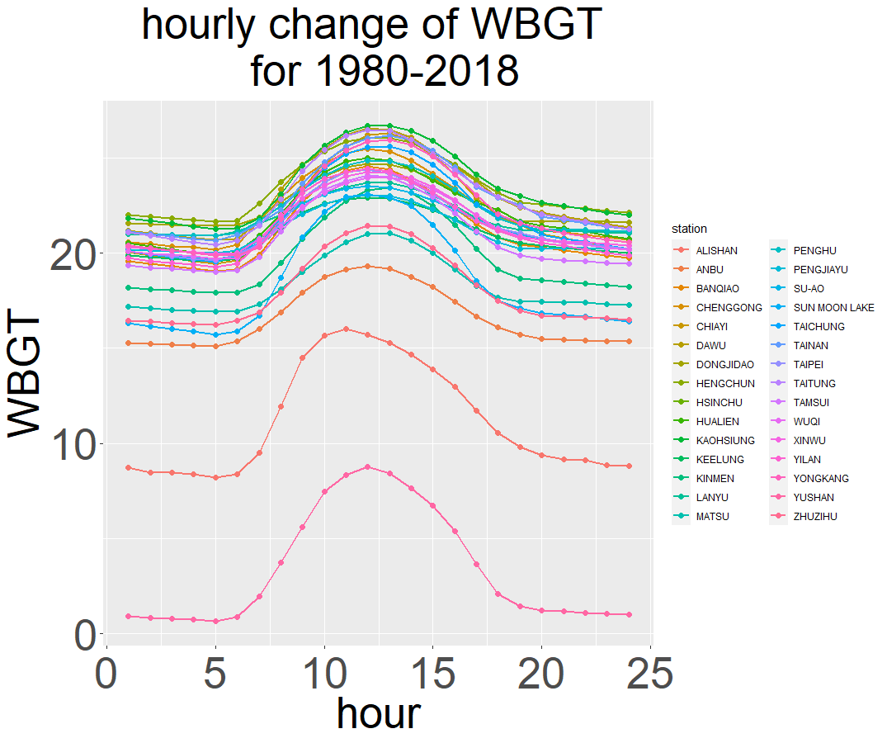
各測站 WBGT 日變化 1980-2018

Slide 8
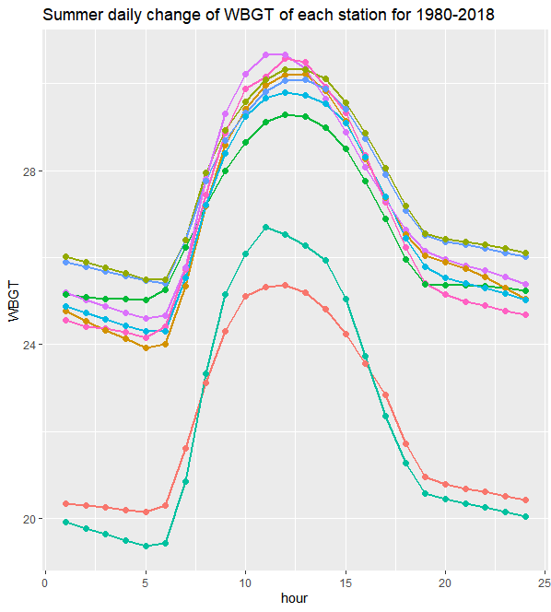
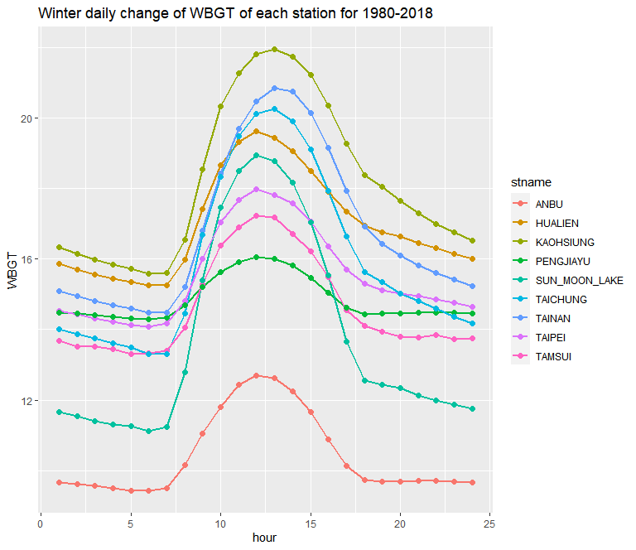
各測站 四季 WBGT 日變化 1980-2018

Slide 9
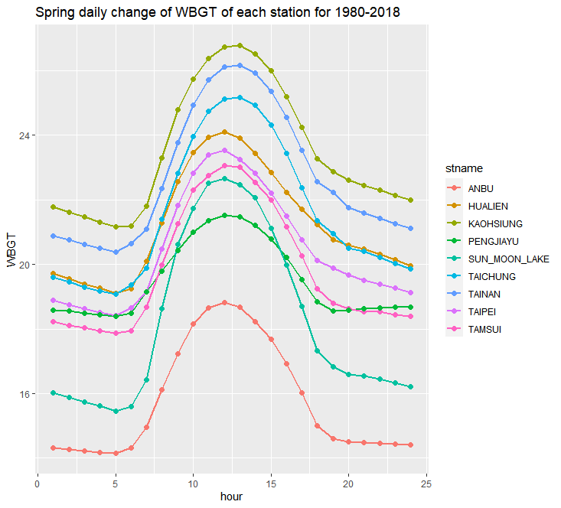
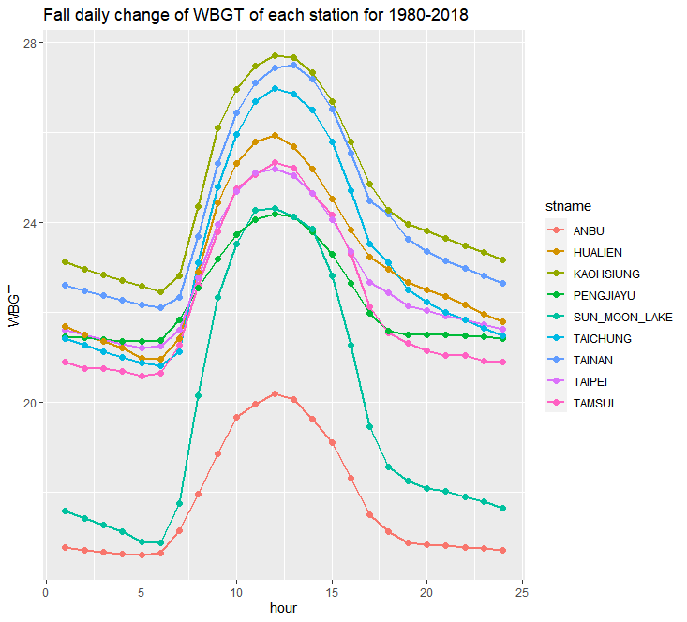
各測站 四季 WBGT 日變化 1980-2018

Slide 10
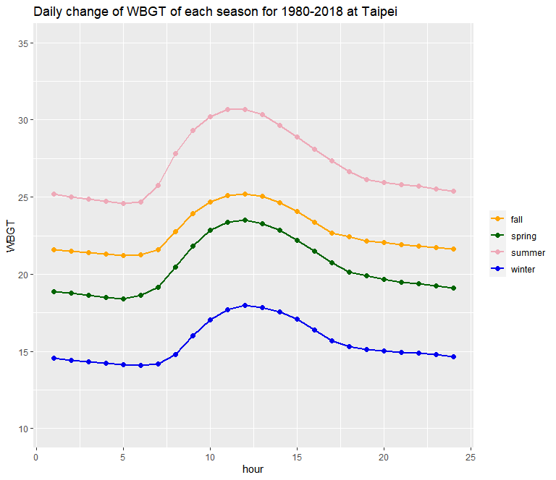
臺北測站 四季 WBGT 日變化 1980-2018

Slide 11
日變化-依測站類型分組
直轄市: TAIPEI, BANQIAO, TAICHUNG, TAINAN, KAOHSIUNG
山區: ANBU, ZHUZIHU, ALISHAN, YUSHAN, SUN MOON LAKE
海島: PENGJIAYU, DONGJIDAO, PENGHU, LANYU

Slide 12
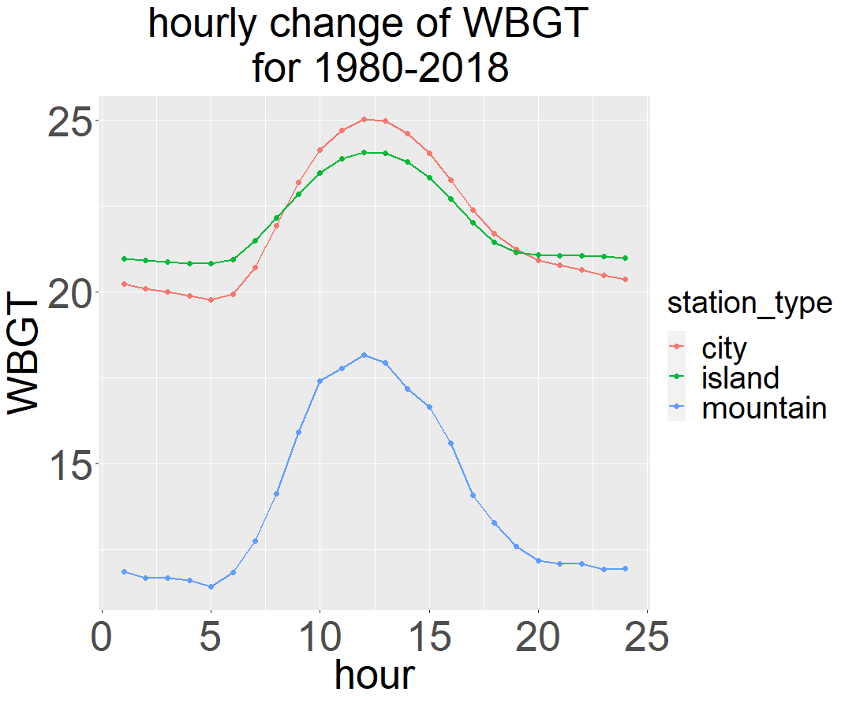
直轄市、山區、海島測站 WBGT 日變化 1980-2018

Slide 13
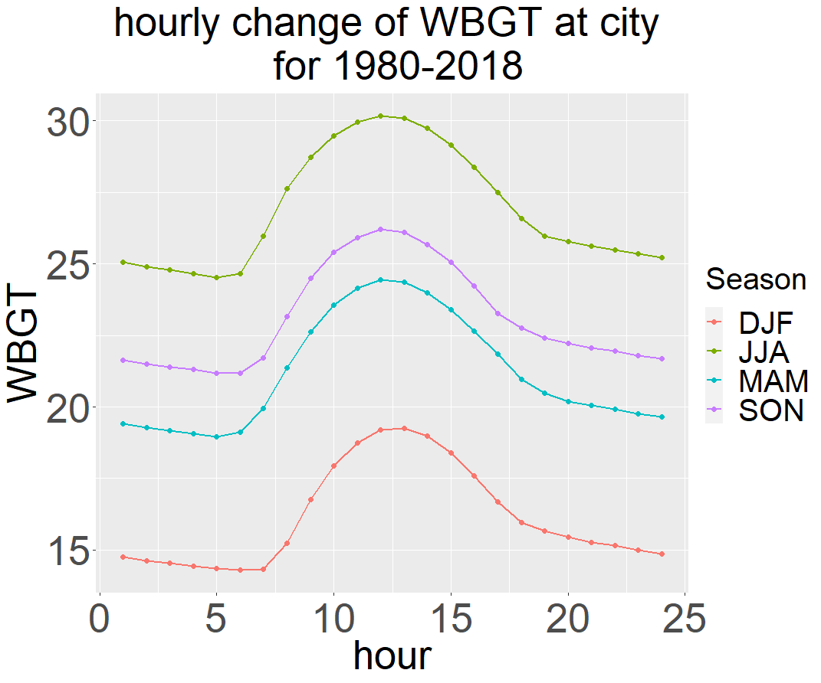
直轄市 四季 WBGT 日變化 1980-2018

Slide 14
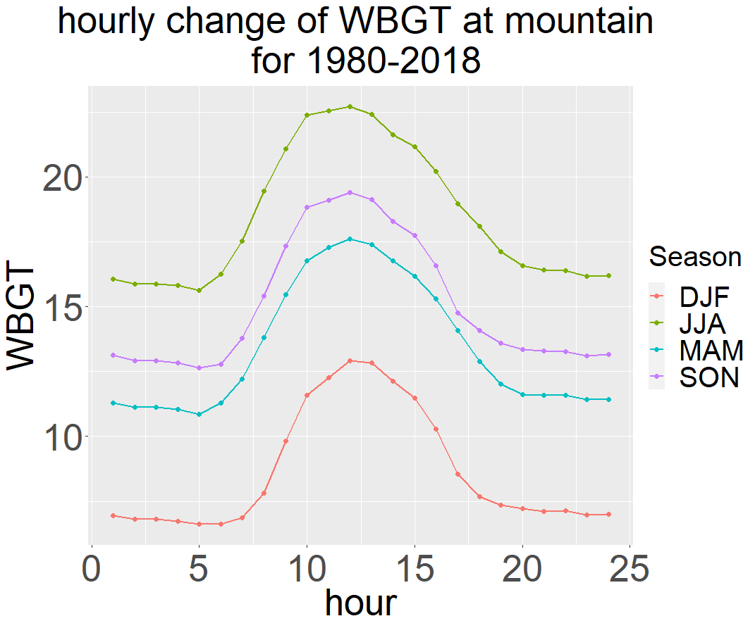
山區 四季 WBGT 日變化 1980-2018

Slide 15
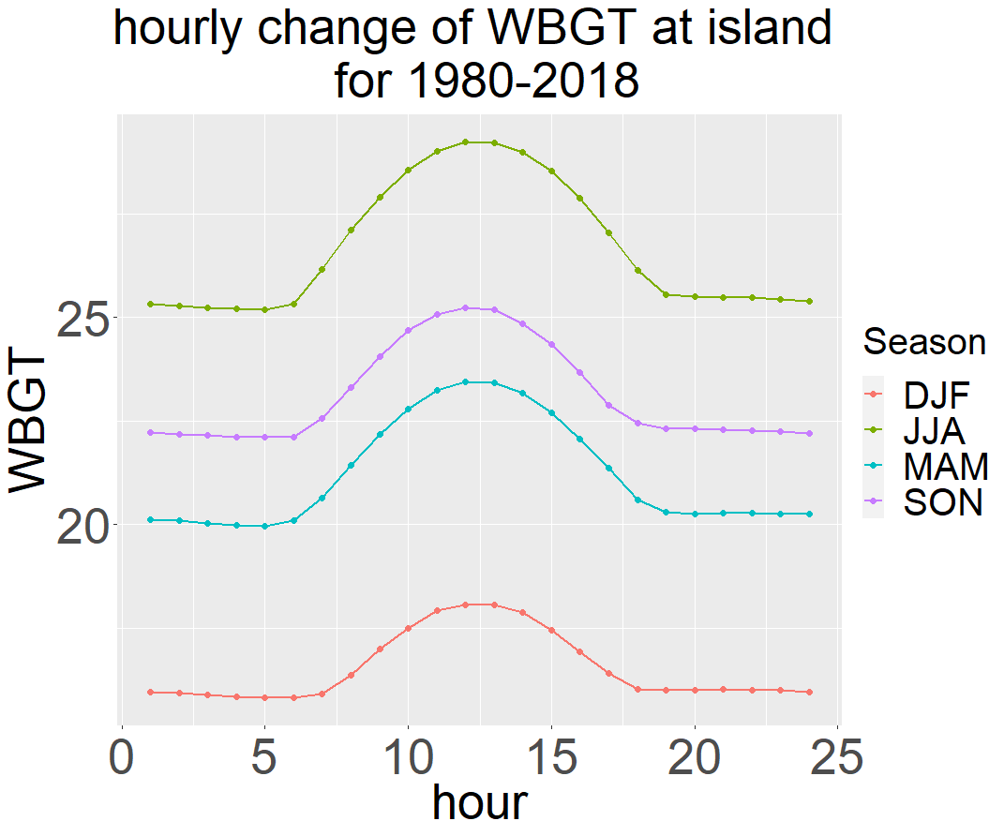
海島 四季 WBGT 日變化 1980-2018

Slide 16
年變化-依測站類型分組
直轄市: TAIPEI, BANQIAO, TAICHUNG, TAINAN, KAOHSIUNG
山區: ANBU, ZHUZIHU, ALISHAN, YUSHAN, SUN MOON LAKE
海島: PENGJIAYU, DONGJIDAO, PENGHU, LANYU

Slide 17
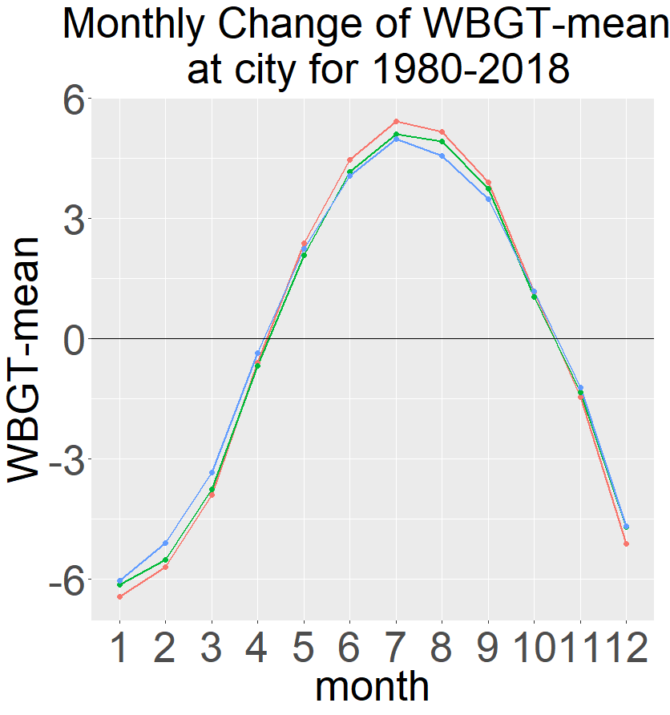
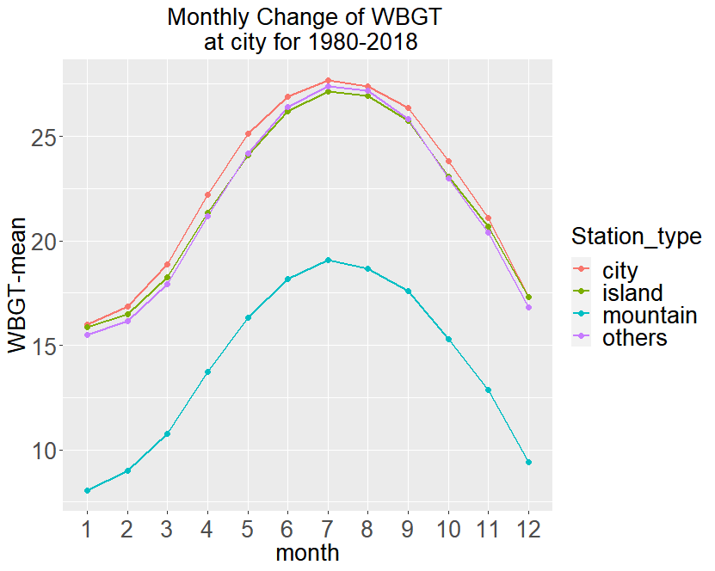
直轄市、山區、離島 WBGT距平 年變化 1980-2018

Slide 18
年際變化-台北測站

Slide 19
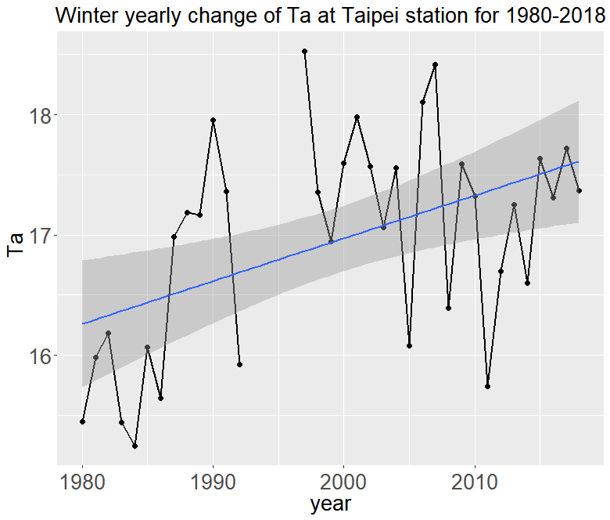
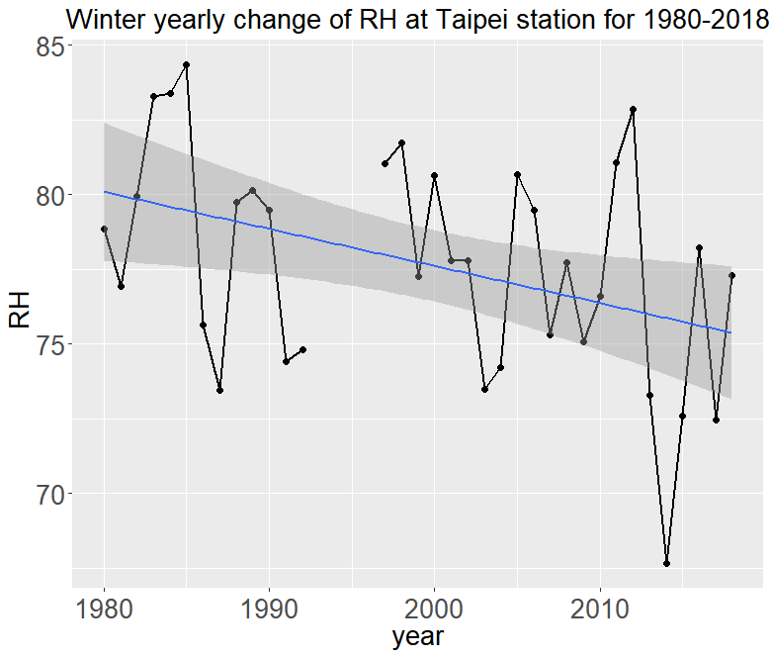
臺北測站 冬季 氣溫 年變化 1980-2018
臺北測站 冬季 相對溼度 年變化 1980-2018

Slide 20
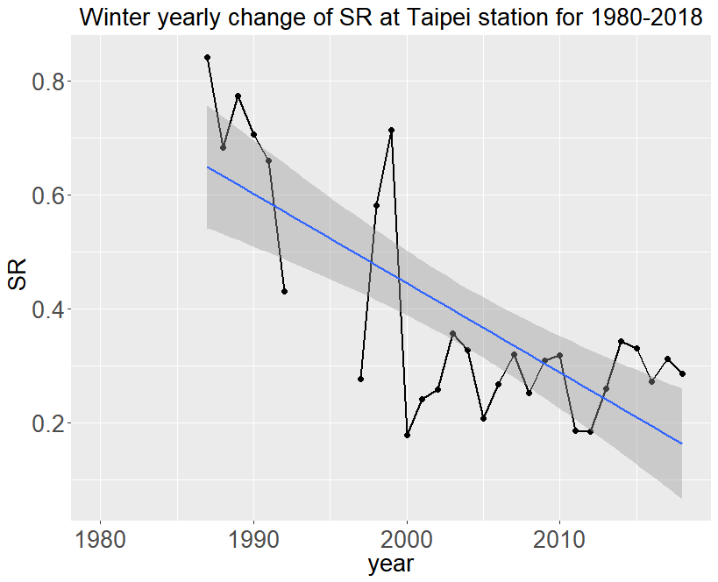
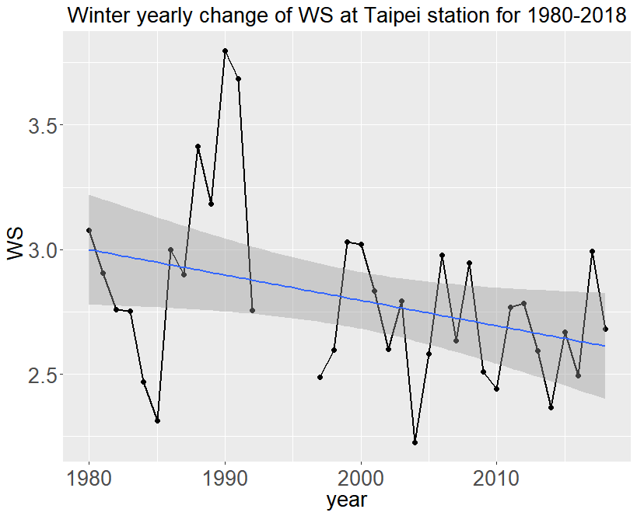
臺北測站 冬季 太陽輻射 年變化 1980-2018
臺北測站 冬季 風速 年變化 1980-2018

Slide 21
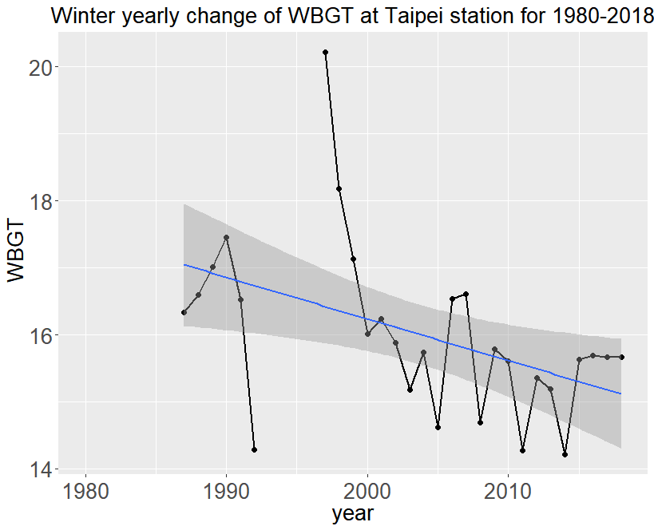
臺北測站 冬季 WBGT 年變化 1980-2018

Slide 22
年際變化-各測站

Slide 23
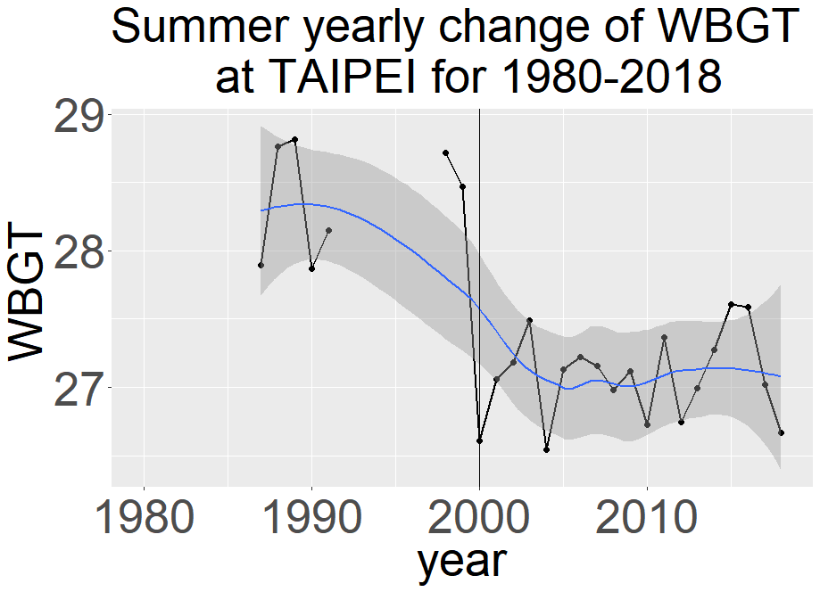
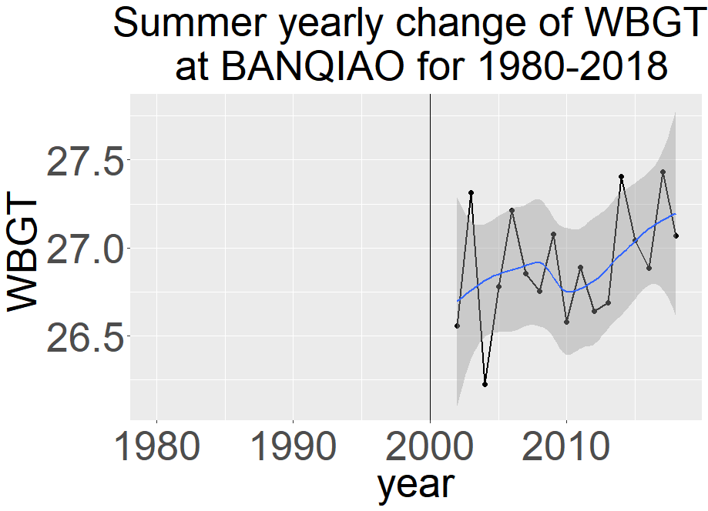
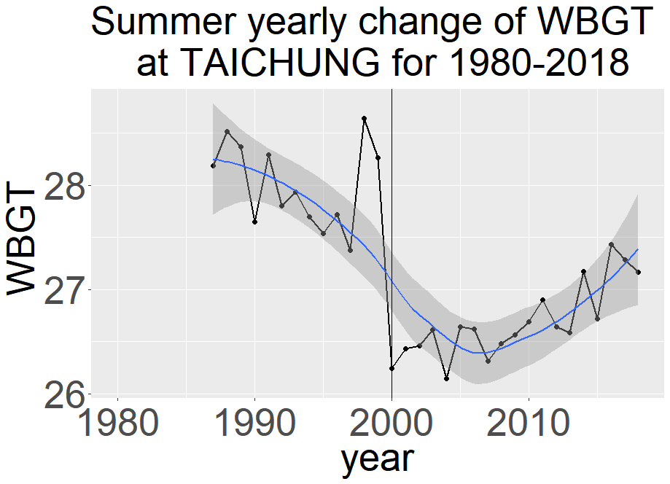
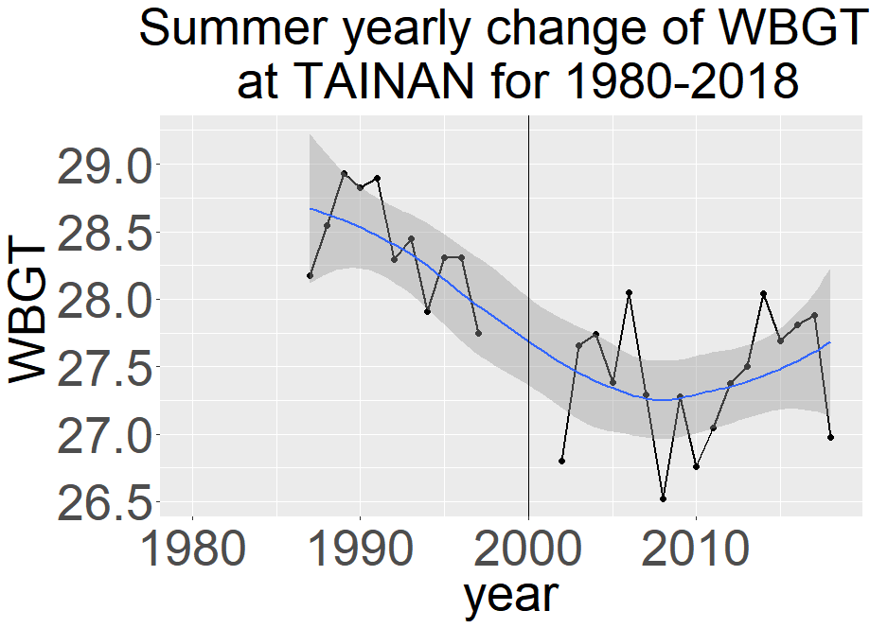
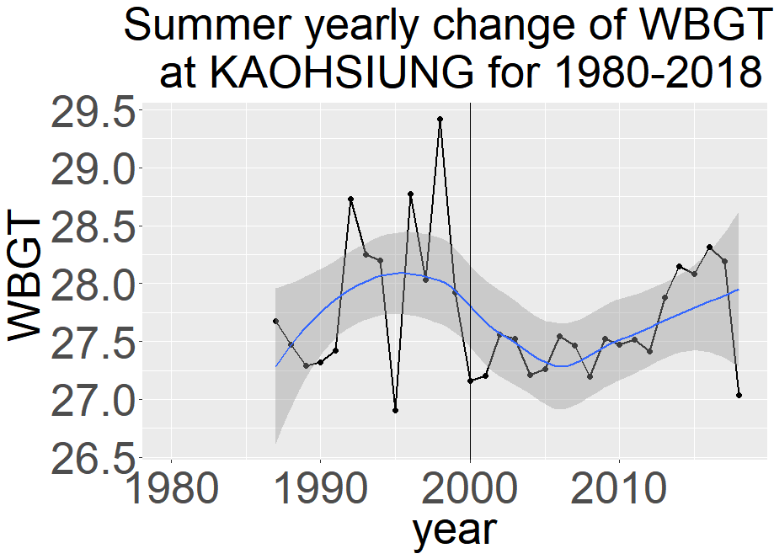
直轄市測站 夏季 WBGT 年變化 1980-2018

Slide 24
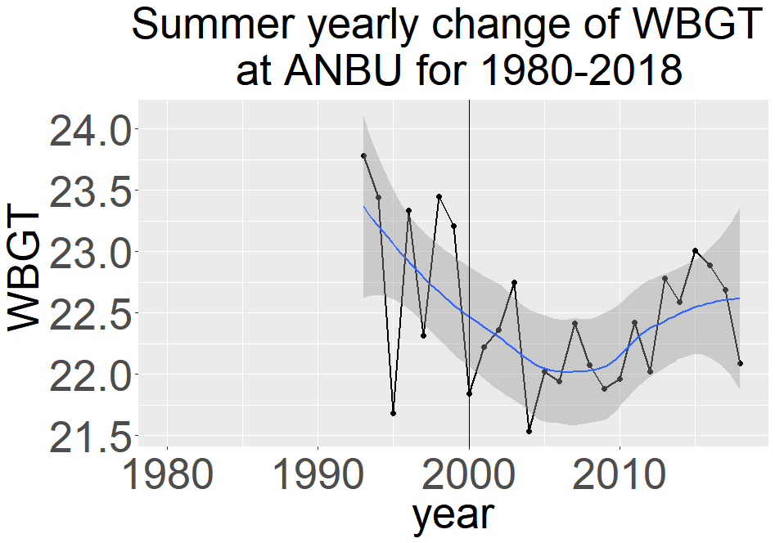
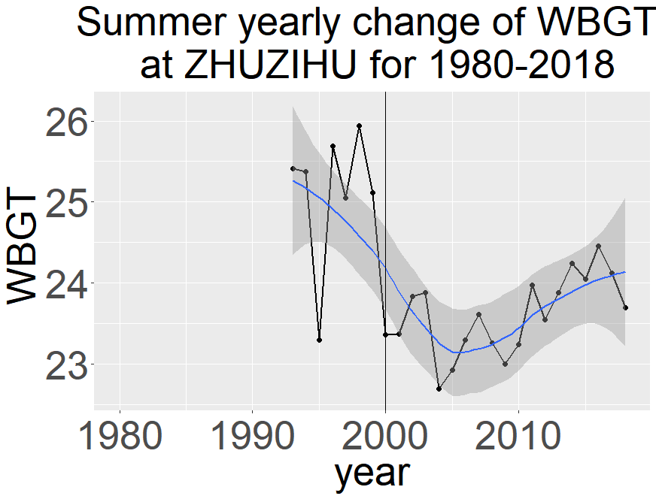
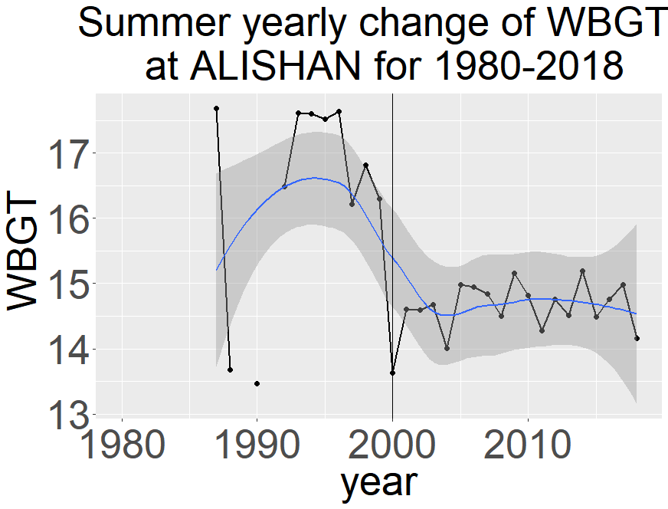
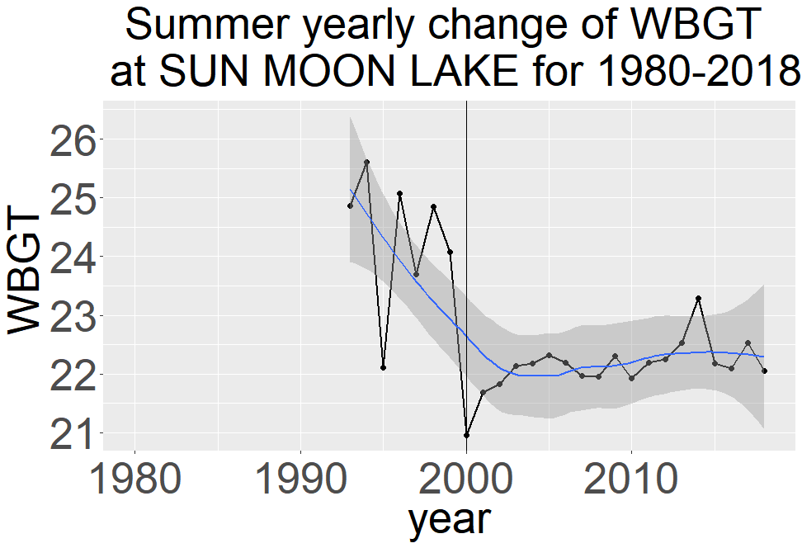
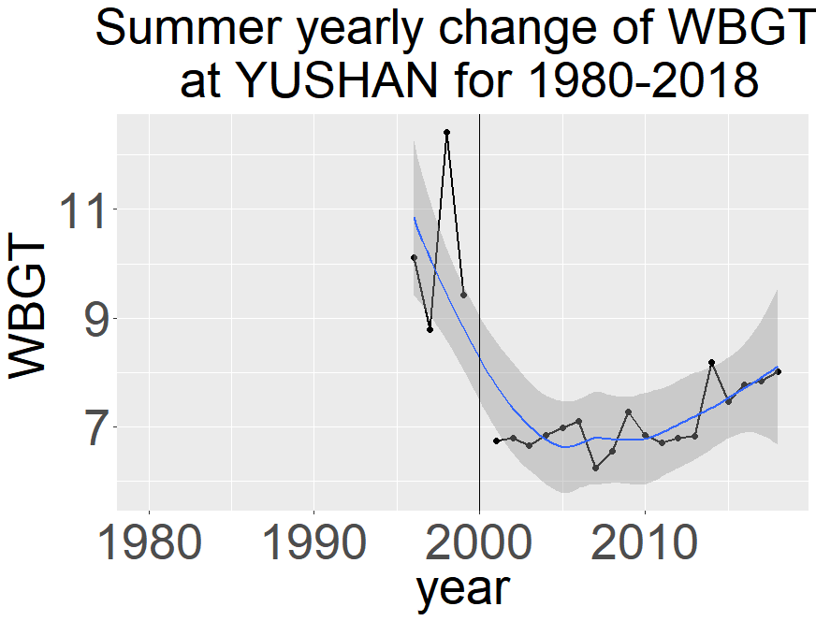
山區測站 夏季 WBGT 年變化 1980-2018

Slide 25
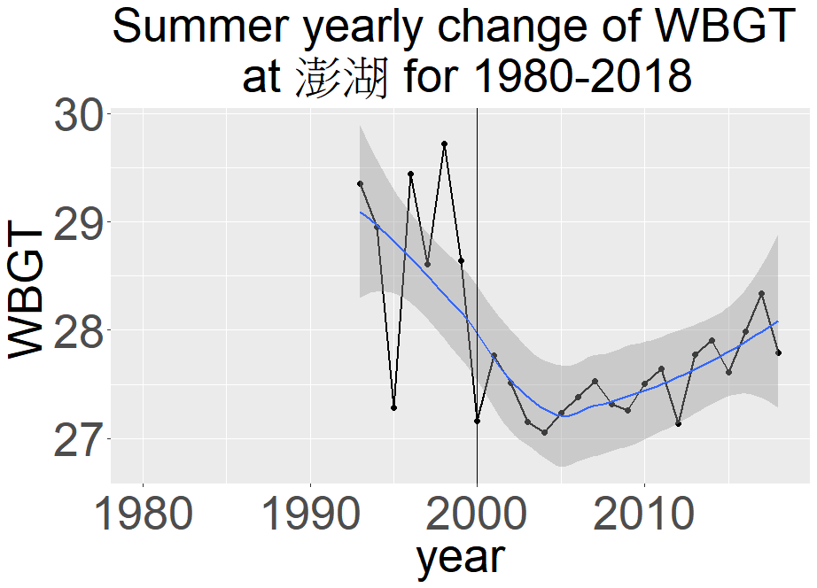
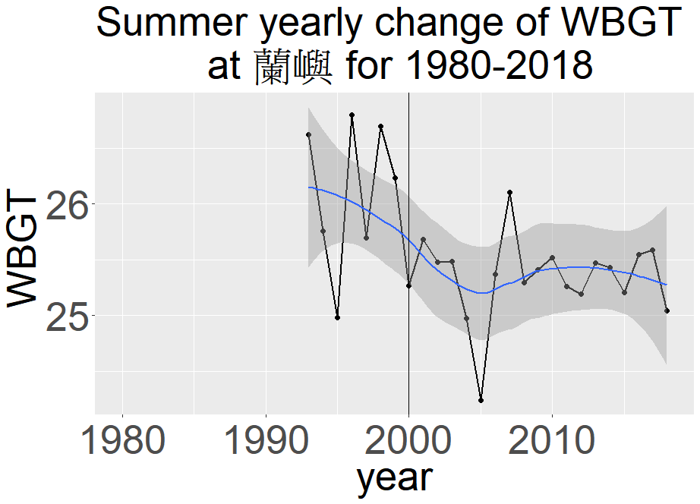
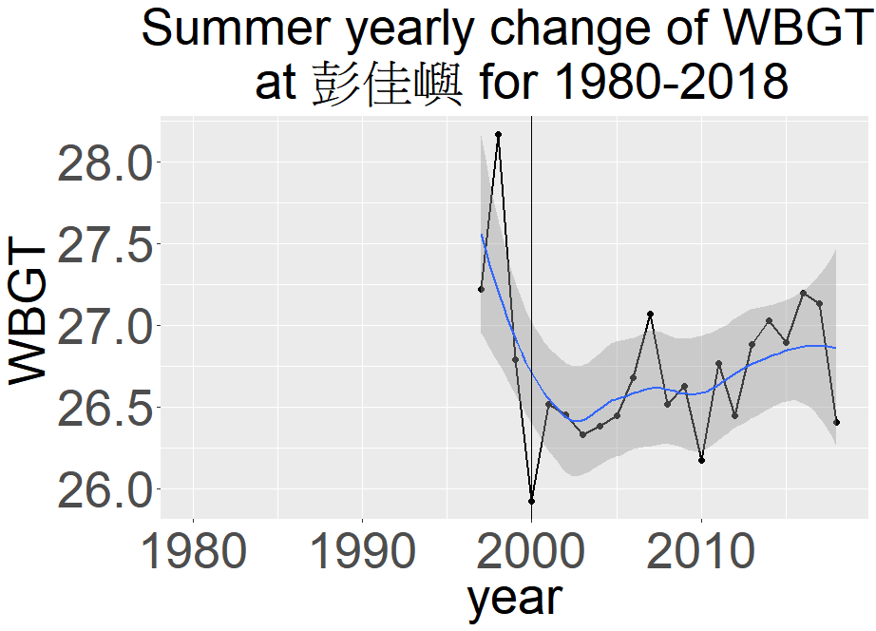
離島測站 夏季 WBGT 年變化 1980-2018

Slide 26
年際變化-依測站類型分組
直轄市: TAIPEI, BANQIAO, TAICHUNG, TAINAN, KAOHSIUNG
山區: ANBU, ZHUZIHU, ALISHAN, YUSHAN, SUN MOON LAKE
海島: PENGJIAYU, DONGJIDAO, PENGHU, LANYU

Slide 27
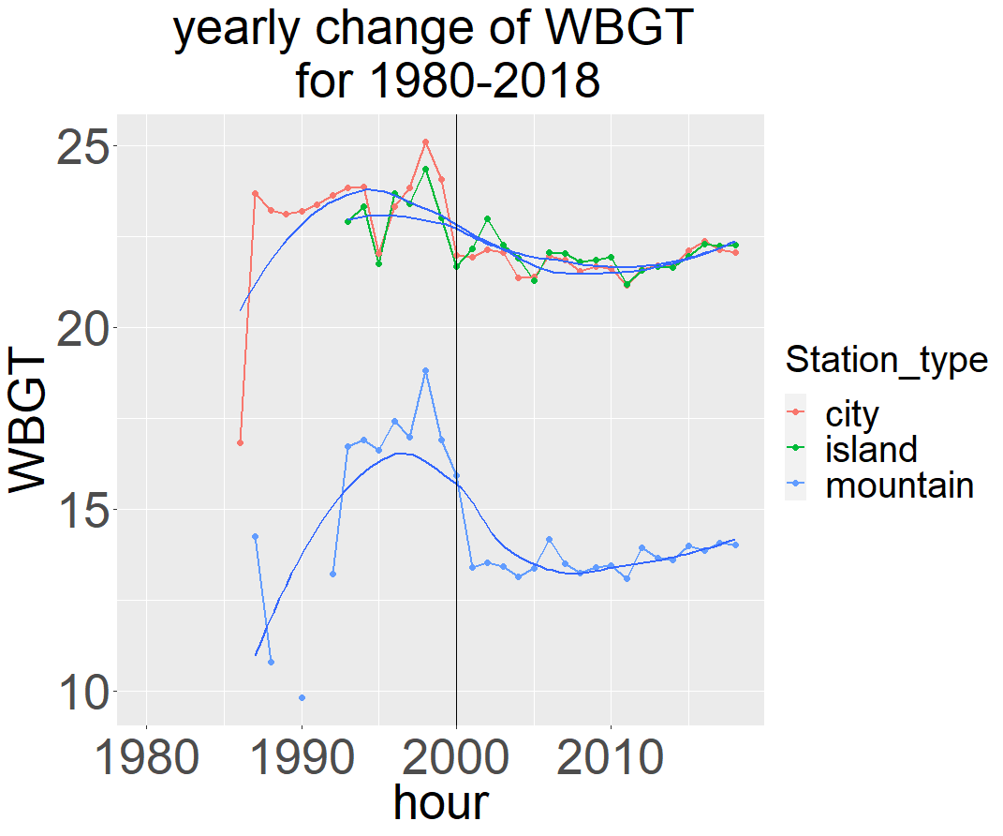
直轄市、山區、海島 WBGT 年際變化 1980-2018

Slide 28
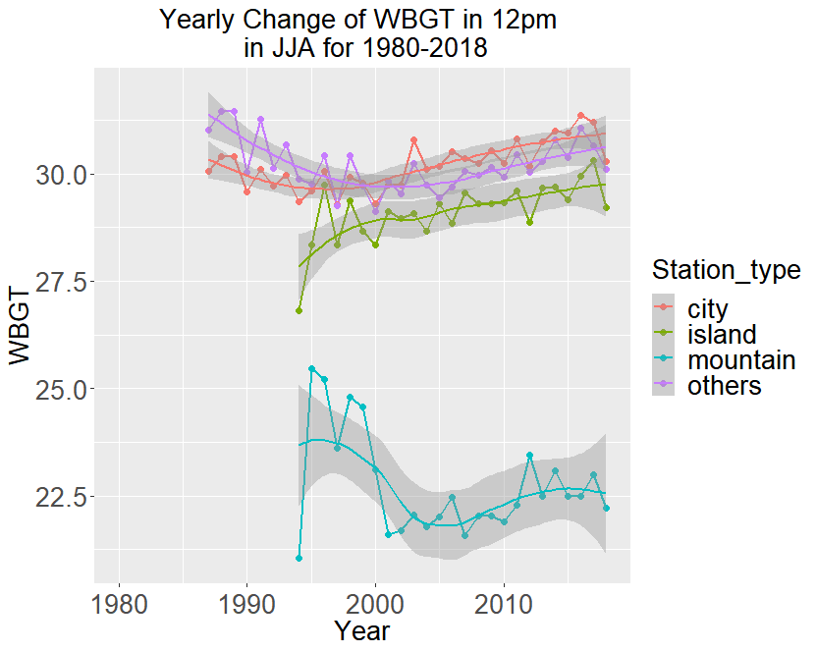
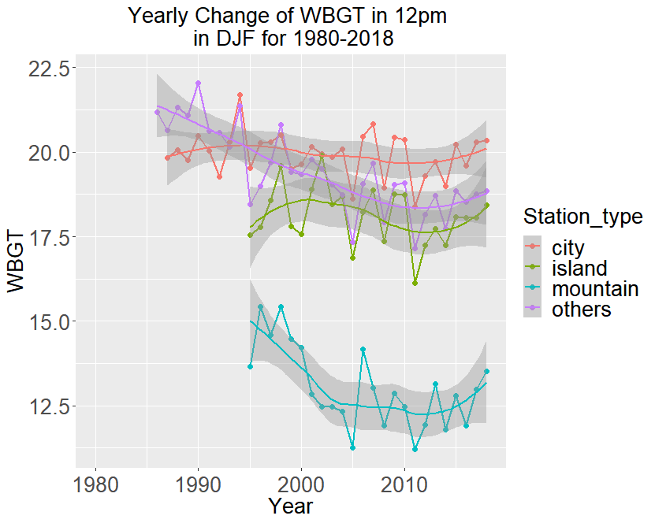
各類型測站 四季 12時 WBGT 年際變化 1980-2018

Slide 29
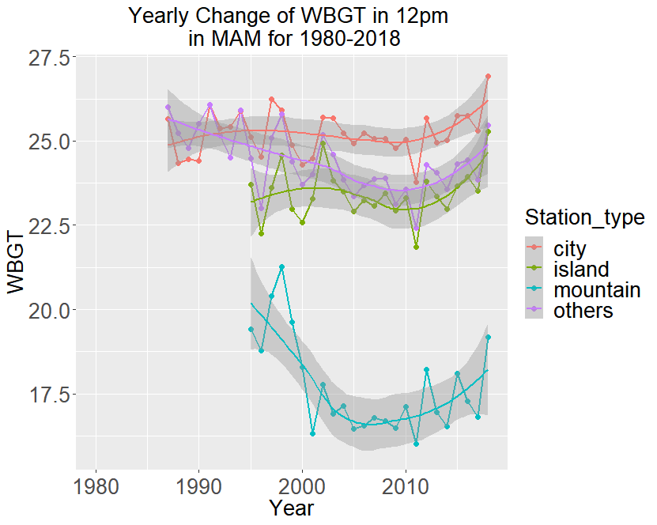
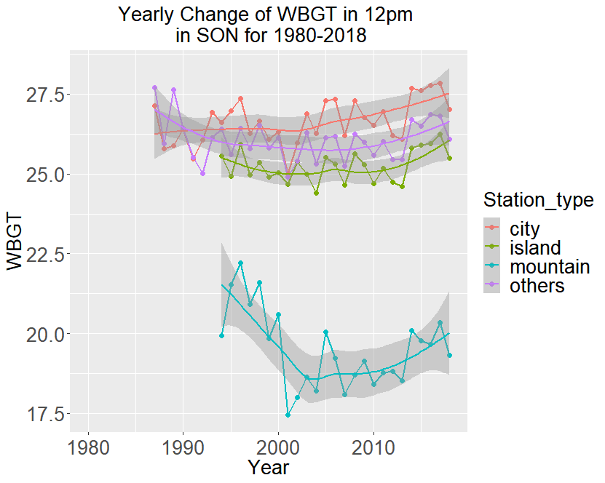
各類型測站 四季 12時 WBGT 年際變化 1980-2018

Slide 30
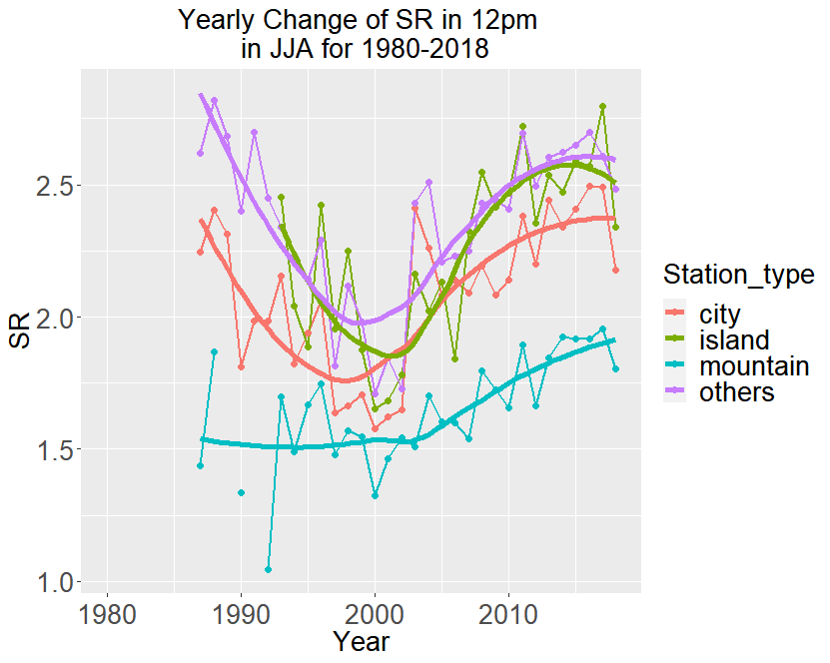
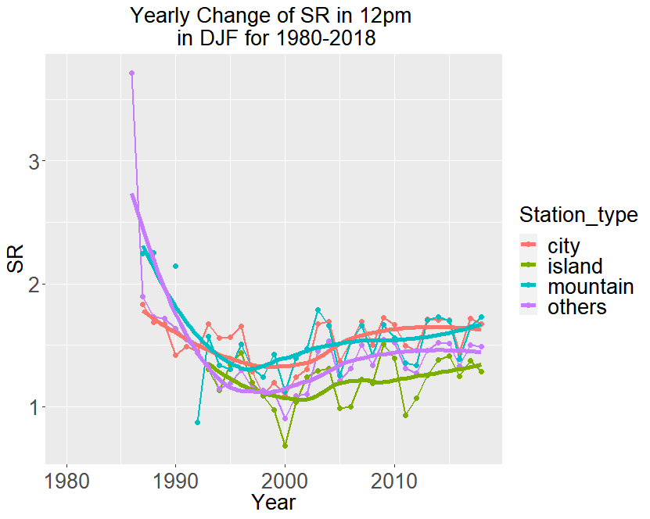
各類型測站 夏冬 12時 全天空日射量(MJ/㎡) 年際變化 1980-2018

Slide 31
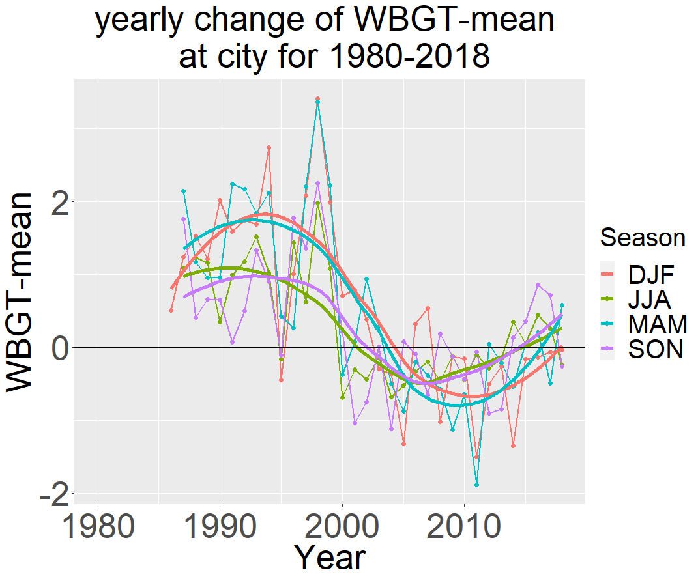
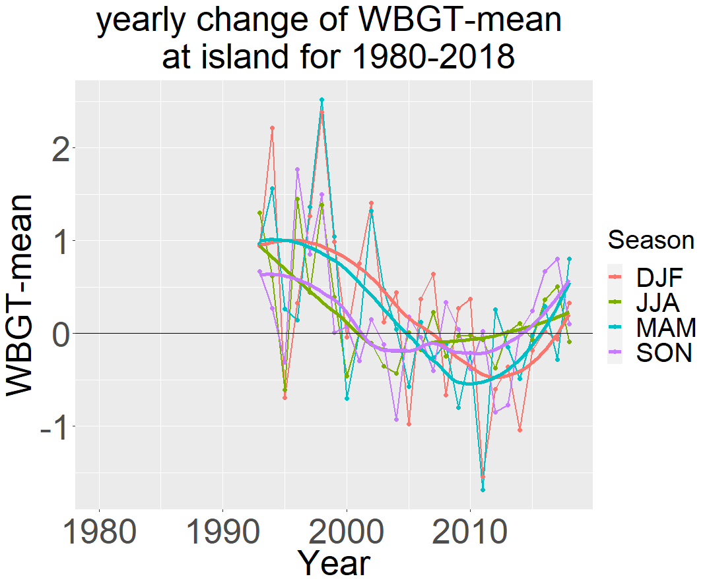
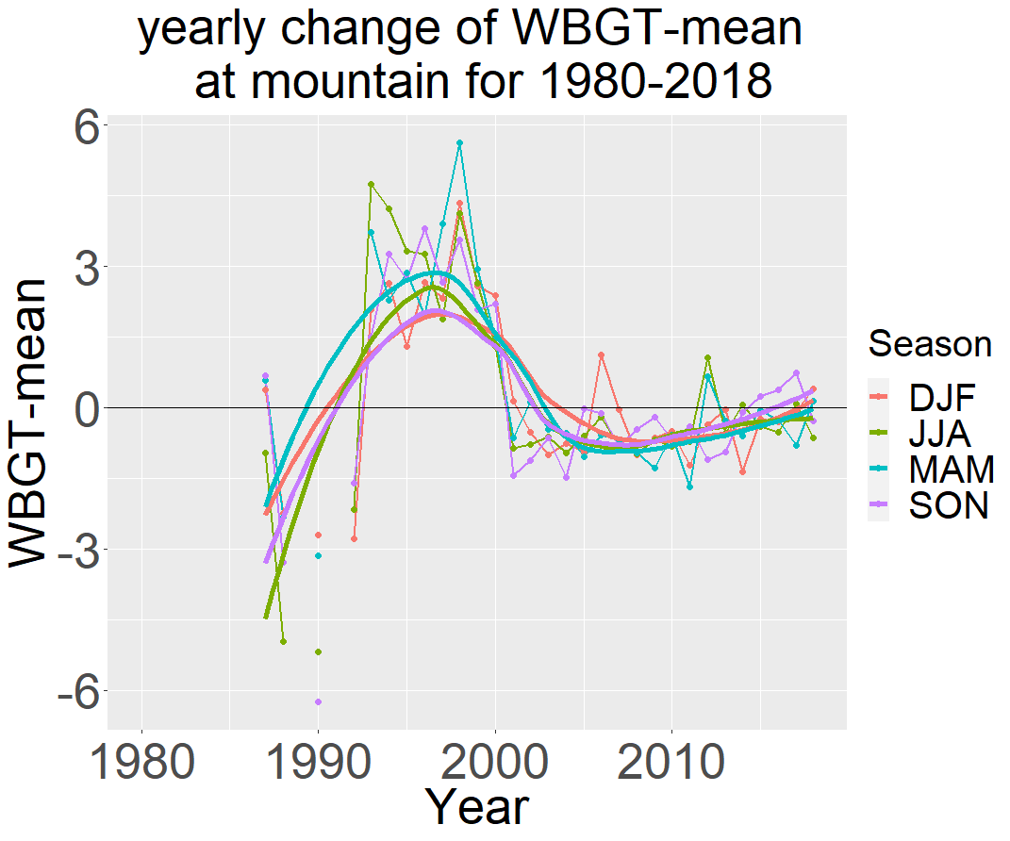
直轄市、山區、海島 四季 WBGT距平 年際變化 1980-2018

Slide 32
年際變化(距平)-各測站

Slide 33
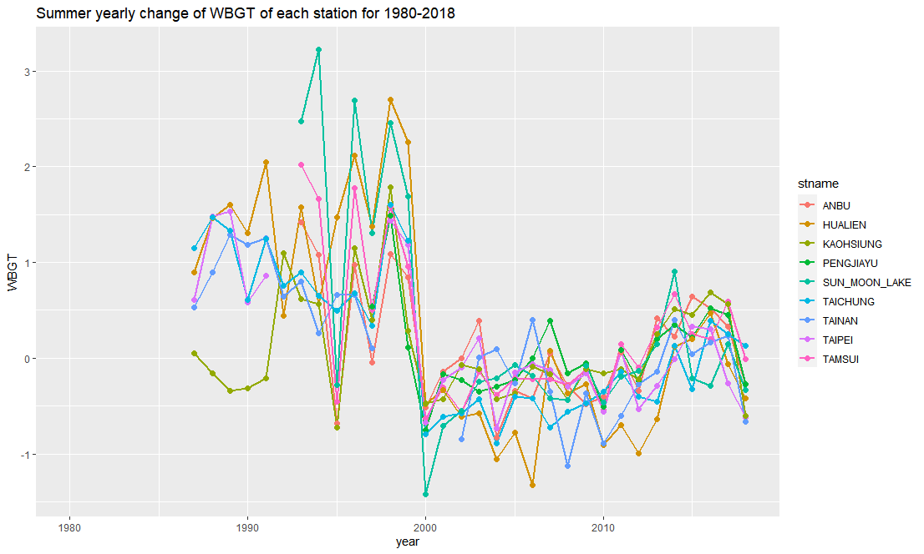

Slide 34
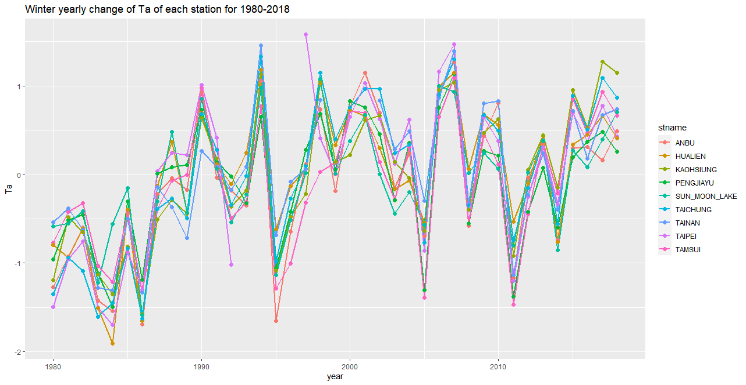

Slide 35
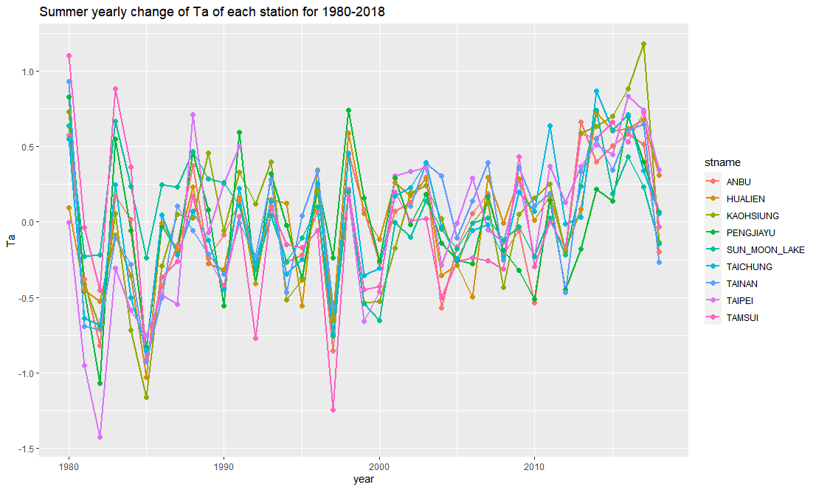

Slide 36
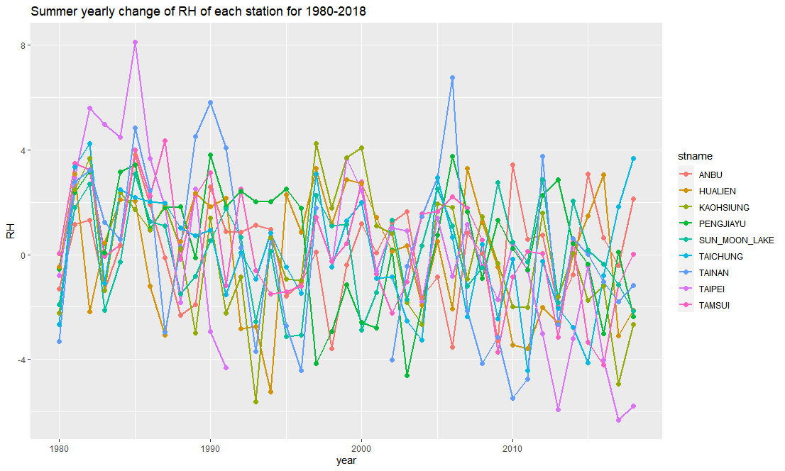

Slide 37
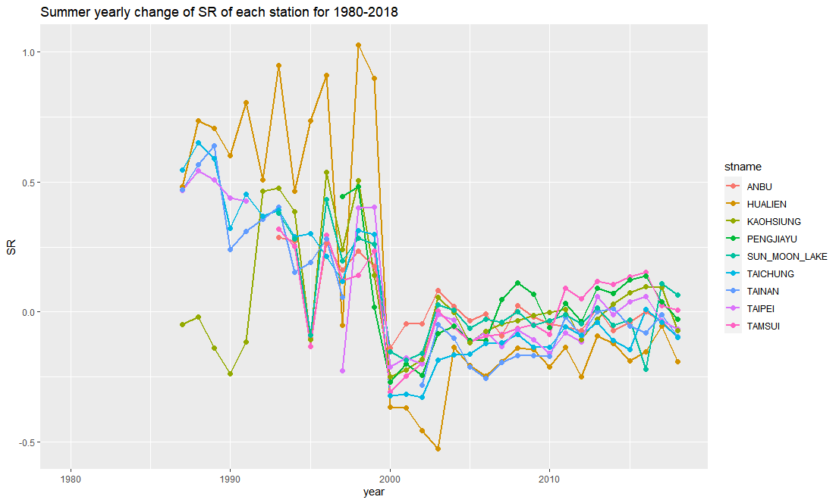

Slide 38
